Slide 1
SWiRR Projekt Laboratorium
“Pokemon GO”
Maksymilian Kisiel i Artur Stalmach

Slide 2
Założenia
Wykrywanie zdjęć z przygotowanej biblioteki markerów za pomocą telefonu (aplikacja mobilna iOS, Android),
Po wykryciu markera pokazuje się przypisany do niego obiekt (prefab),
Obiekt obraca się w kierunku kamery (zawsze) i odtwarza animację,
Nad obiektem pokazuje się nazwa przygotowanego prefaba (label),
Obiekt można rotować za pomocą suwaka,
Możliwość przełączania wykrywania płaszczyzn poziomych oraz markerów (przyciski UI włącz / wyłącz),

Slide 3
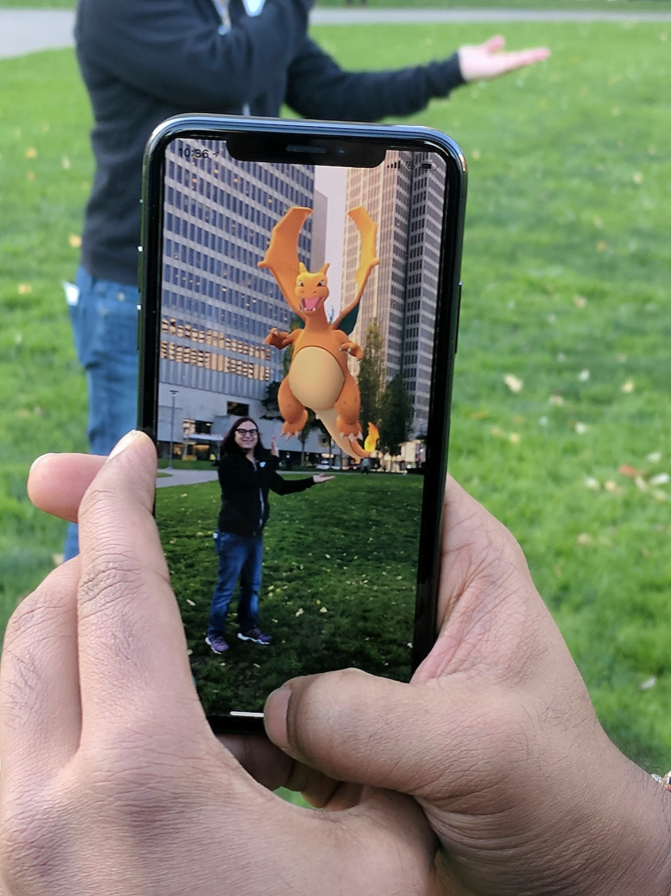
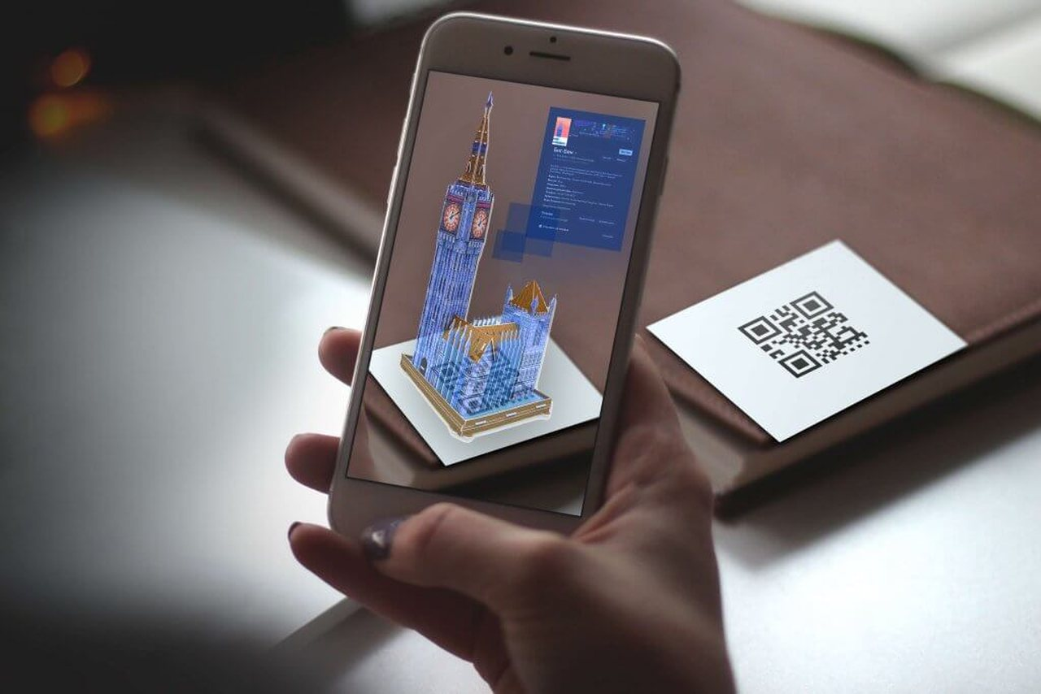
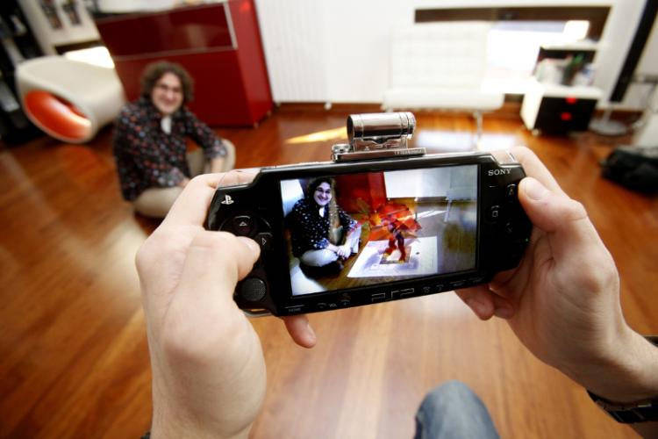
Grafiki koncepcyjne

